Slide 1
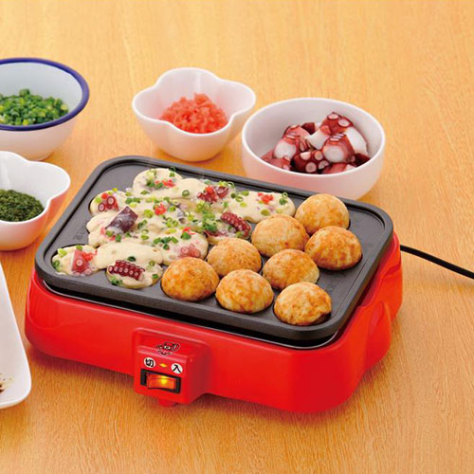


【提案書】
角型 電気たこ焼器18穴
特徴
着脱式で丸洗いできるプレートはフッ素樹脂塗装されているため、たこ焼きを綺麗にくるくるひっくり返すことが出来る電気たこ焼き器。抽選会の景品用などにもおすすめです。
納期
納期スペース
仕様
素材：ポリプロピレン・アルミダイキャスト(フッ素樹脂塗装)
サイズ：27×22.5×8cm
包装：化粧箱入り
備考：電源/AC100V(50/60Hz) 消費電力/500W コード長/約1.4m
お見積
お見積りスペース

